Slide 1
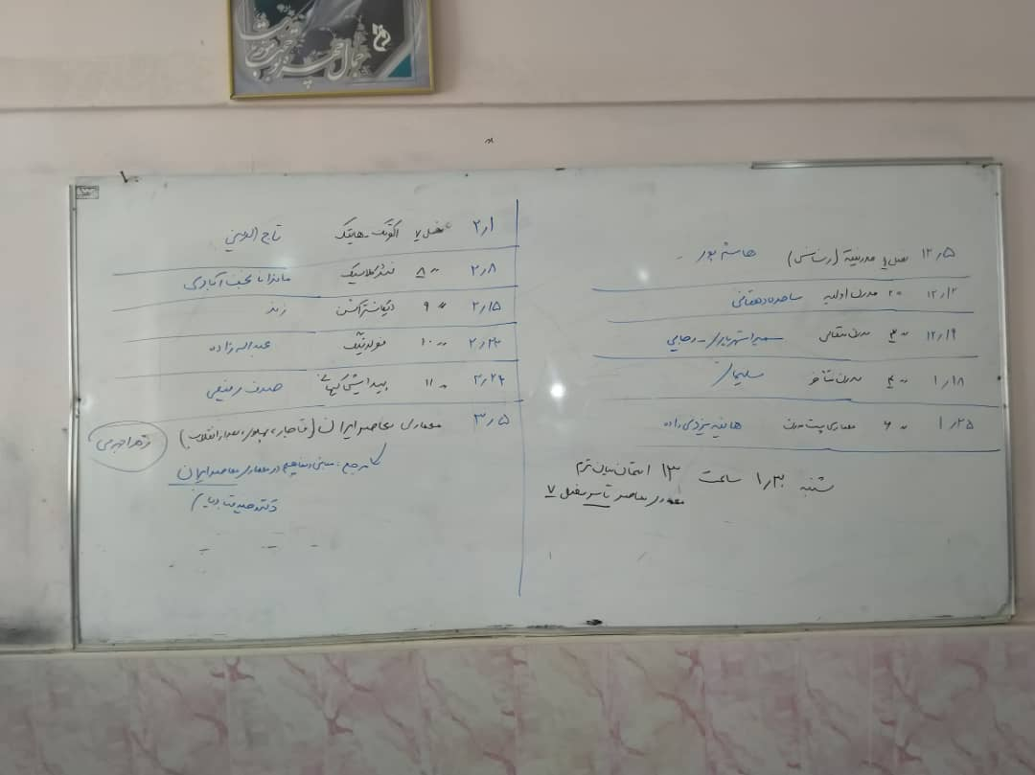
جلسه دوم:شرح و طرح درس ،توضیح نحوه آموزش و ارزیابی،معرفی منبع،گروهبندی دانشجویان رای تمرین تکمیلی مورد نظر
آشنایی با معماری معاصر
هدف:آشنایی با تحولات معماری سده بیستم(100 سال اخیر) و زمینه های آن
تعداد واحد:2 واحد نظری
نحوه برگزاری کلاس:تدریس استاد،نوشتن نکته ها به همراه ا رایه تصاویر مربوطه،کنفرانس دانشجو
منبع:مبانی و مفاهیم در معماری معاصر غرب،تالیف دکتر وحید قبادیان،انتشارات فرهنگ و معماری
تمرین دانشجو:4 نمره-ارایه توضیحات تکمیلی درمورد معماران و بناهای شاخص هر سبک و به همراه ارایه پلانها برشها نماها،پرسپکتیوها و در صورت امکان فیلمهای کوتاه از آن بناها
گروهبندی دانشجویان انجام و به شرح زیر میباشد:

